Slide 1
数据结构上机
2025.12.23

Slide 2
一、上机安排
编程题目1:
  给定一个包含n个数字的有序数组，每次查询数组中大于等于数字q的第一个元素。保证q小于等于最大元素。
  输入：
  第一行包含两个数字，n，Q。表示数组中元素个数和查询个数。第二行包含n个数字，表示有序数组。接下来Q行每行一个整数q，表示询问元素。(n <= 1e6, q <= 1e5)
  输出：
  对于每个查询q，输出查询结果。

Slide 3
一、上机安排
  输入样例:
  5 3
  10 20 30 40 50
  2
  49
  50
  输出样例:
  10
  50
  50

Slide 4
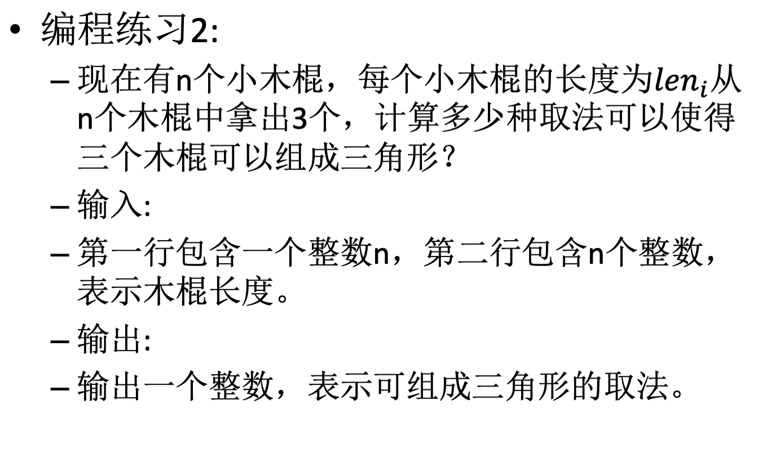
一、上机安排

Slide 5
一、上机安排
  输入样例:
  5
  10 20 20 20 30
  输出样例:
  7

Slide 6
四、提交要求
编程练习1保存为binary_search.cpp，编程练习2保存为stick.cpp。上机说明的示例压缩包中给出了提交样例。
目录结构 3024244xxx_name_dshk14.zip
|- binary_search.cpp
|- stick.cpp

